Slide 1
第六章：图像恢复
中国科学技术大学六系研究生课程《数字图像分析》
中国科学技术大学
电子工程与信息科学系
主讲教师：李厚强 (lihq@ustc.edu.cn)
周文罡 (zhwg@ustc.edu.cn)
李 礼 (lil1@ustc.edu.cn)
胡 洋 (eeyhu@ustc.edu.cn)
助教：王 宁 (wn6149@mail.ustc.edu.cn)
席 茂 (ximao@mail.ustc.edu.cn)
姚 鑫 (xinyao@mail.ustc.edu.cn)
赵 鉴 (zj140@mail.ustc.edu.cn)

Slide 2
图像恢复
图像恢复的背景
图像去噪
图像去模糊
图像的几何校正
图像修复
基于压缩感知的图像恢复

Slide 3
图像恢复
图像恢复的背景
图像去噪
图像去模糊
图像的几何校正
图像修复
基于压缩感知的图像恢复

Slide 4
图像恢复的背景
数字图象恢复与增强的目的类似，也是旨在改善图象的质量。
但是，图像恢复是力求保持图象的本来面目，即以保真原则为其前提，这是区别于增强的基本不同点。
恢复时，需要了解图象质量下降的物理过程，找出或估计其物理模型。
恢复的过程就是沿着质量下降的逆过程来重现原始图象。

Slide 5
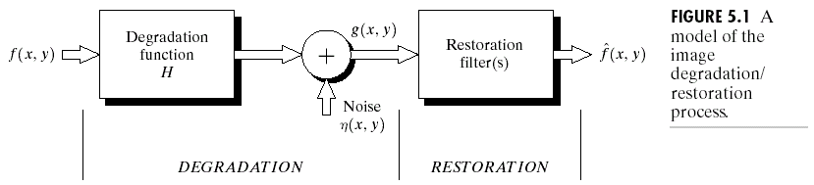
图像的降质模型
线性位移不变系统，加性噪声
线性：可加性、齐次性
移不变：系统参数不随位置而改变
降质
恢复
$$g\left(x,y\right)=h\left(x,y\right)∗f\left(x,y\right)+η(x,y)$$
$$G\left(u,v\right)=H\left(u,v\right)F\left(u,v\right)+N(u,v)$$

Slide 6
图像恢复
图像恢复的背景
图像去噪
图像去模糊
图像的几何校正
图像修复
基于压缩感知的图像恢复

Slide 7
图像去噪
图像去噪
背景知识
空间域噪声恢复
频率域噪声恢复

Slide 8
噪声模型
噪声的产生
图像获取：CCD相机
图像传输：无线传输
噪声的空域特性和频域特性
空域特性：噪声的直方图分布
频域特性：噪声在Fourier频谱上的分布
几种典型的噪声模型
高斯噪声（Gaussian noise)
瑞利噪声(Rayleigh noise)
厄兰噪声(Erlang noise)
指数噪声(Exponential noise)
均匀噪声(Uniform noise)
椒盐噪声(salt-and-pepper)

Slide 9
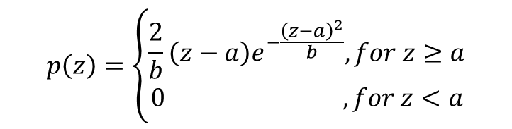

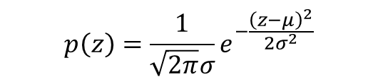
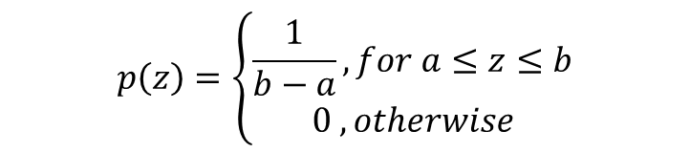

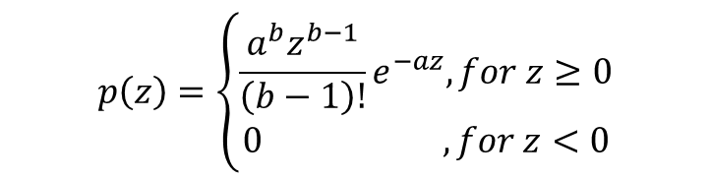
几种经典的噪声模型
$$p\left(z\right)=\frac{1}{\sqrt{2π}σ}e^{−\frac{{\left(z−μ\right)}^{2}}{2σ^{2}}}$$
高斯噪声
$$p\left(z\right)=\left\{\begin{aligned}\frac{2}{b}\left(z−a\right)e^{−\frac{{\left(z−a\right)}^{2}}{b}}, for z≥a \\ 0 ,for z<a\end{aligned}\right.$$
瑞利噪声
$$p\left(z\right)=\left\{\begin{aligned}\frac{a^{b}z^{b−1}}{\left(b−1\right)!}e^{−az}, for z≥0 \\ 0 ,for z<0\end{aligned}\right.$$
厄兰噪声
$$p\left(z\right)=\left\{\begin{aligned}ae^{−az}, for z≥0 \\ 0 ,for z<0\end{aligned}\right.$$
指数噪声
$$p\left(z\right)=\left\{\begin{aligned}\frac{1}{b−a}, for a≤z≤b \\ 0 ,otherwise\end{aligned}\right.$$
均匀噪声
$$p\left(z\right)=\left\{\begin{aligned}p_{a},for z=a \\ p_{b}, for z=b \\ 0, otherwise\end{aligned}\right.$$
椒盐噪声

Slide 10
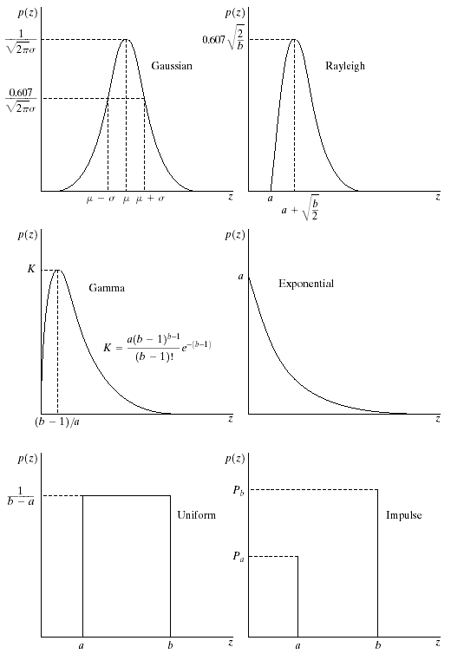
几种经典的噪声模型
噪声概率分布

Slide 11
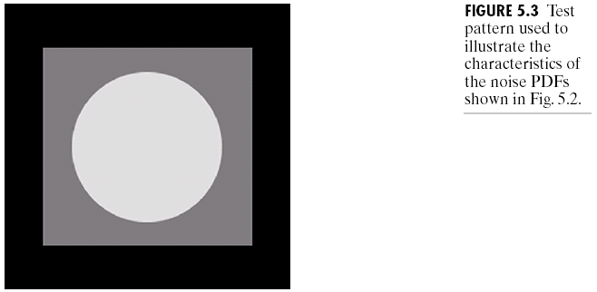
几种经典的噪声模型

Slide 12
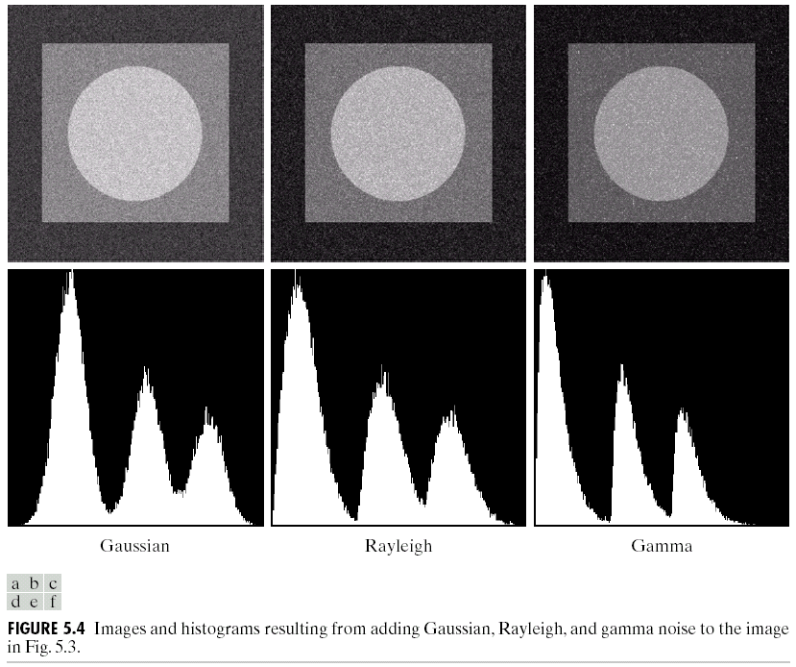
几种经典的噪声模型

Slide 13
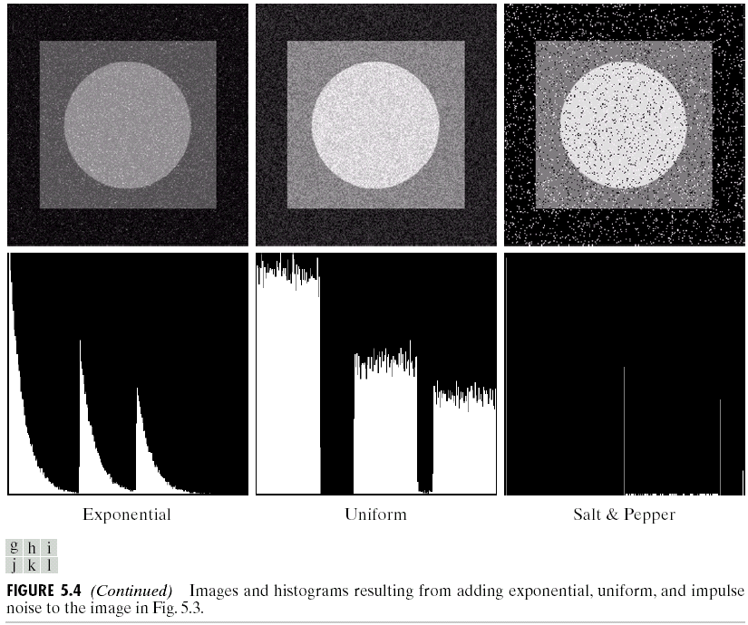
几种经典的噪声模型

Slide 14
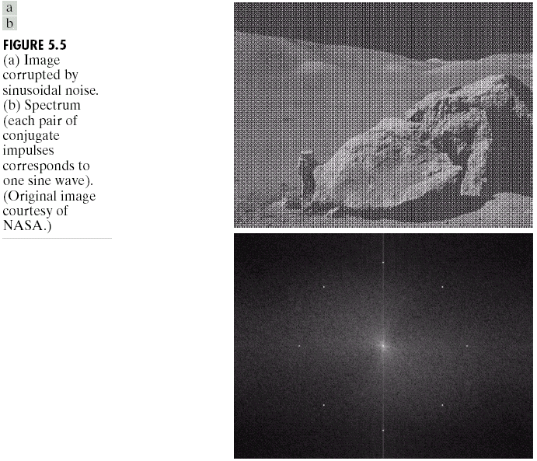
周期噪声

Slide 15
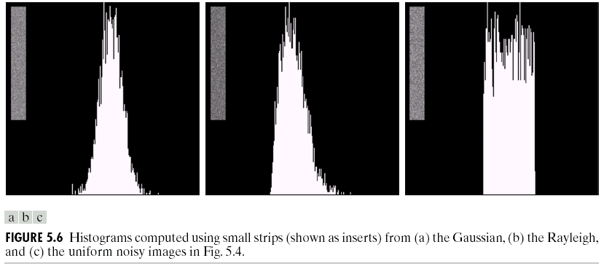
估计噪声参数

Slide 16
图像去噪
图像去噪
背景知识
空间域噪声恢复
频率域噪声恢复

Slide 17
基于空域滤波的噪声恢复
基于空域滤波的方法仅针对加性噪声
与空域增强原理相同
几种常用滤波器
均值滤波器（Mean Filters)
次序统计滤波器（Order Statistic Filters)
自适应滤波器(Adaptive Filters)

Slide 18




几种常用滤波器（注意量纲）
算术平均滤波器
几何平均滤波器（实际计算时，注意数值越界）
调和平均滤波器
反调和平均滤波器
$$\hat{f}\left(x,y\right)=\frac{1}{mn}\sum_{\left(s,t\right)∈S_{xy}}{g(s,t)}$$
$$\hat{f}\left(x,y\right)={\left[\prod_{\left(s,t\right)∈S_{xy}}{g\left(s,t\right)}\right]}^{\frac{1}{mn}}$$
$$\hat{f}\left(x,y\right)=\frac{mn}{\sum_{\left(s,t\right)∈S_{xy}}{\frac{1}{g(s,t)}}}$$
$$\hat{f}\left(x,y\right)=\frac{\sum_{\left(s,t\right)∈S_{xy}}{g{\left(s,t\right)}^{Q+1}} }{\sum_{\left(s,t\right)∈S_{xy}}{g{\left(s,t\right)}^{Q}} }$$

Slide 19
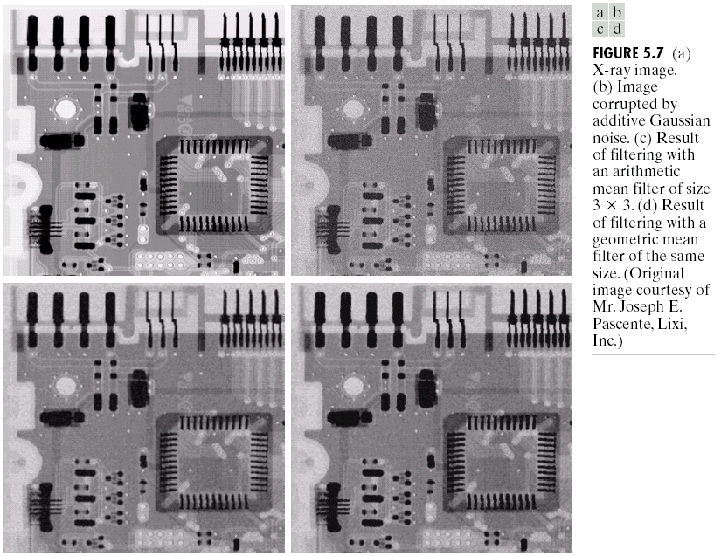
几种常用滤波器

Slide 20
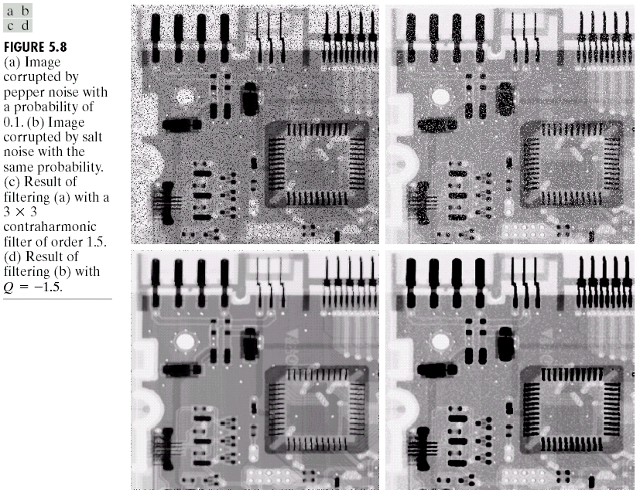
几种常用滤波器

Slide 21
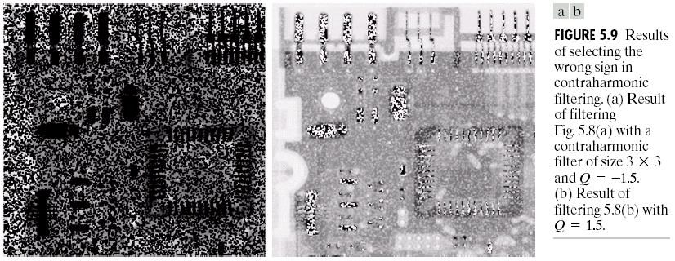
几种常用滤波器

Slide 22
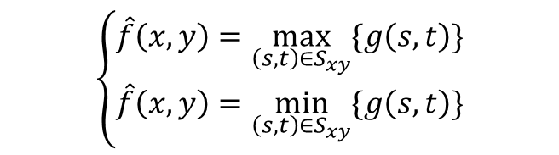
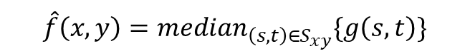
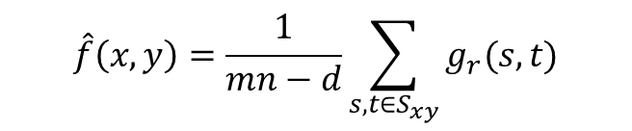
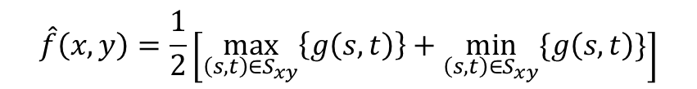
次序统计滤波器
中值滤波器
最大最小滤波器
中点滤波器
Alpha截取中值滤波器
$$\hat{f}\left(x,y\right)=median_{\left(s,t\right)∈S_{xy}}\{g\left(s,t\right)\}$$
$$\left\{\begin{aligned}\hat{f}\left(x,y\right)=\max_{\left(s,t\right)∈S_{xy}}⁡\{g\left(s,t\right)\} \\ \hat{f}\left(x,y\right)=\min_{\left(s,t\right)∈S_{xy}}⁡\{g\left(s,t\right)\}\end{aligned}\right.$$
$$\hat{f}\left(x,y\right)=\frac{1}{2}\left[\max_{\left(s,t\right)∈S_{xy}}\left\{g\left(s,t\right)\right\}+\min_{\left(s,t\right)∈S_{xy}}⁡\{g\left(s,t\right)\}\right]$$
$$\hat{f}\left(x,y\right)=\frac{1}{mn−d}\sum_{s,t∈S_{xy}}{g_{r}(s,t)}$$

Slide 23
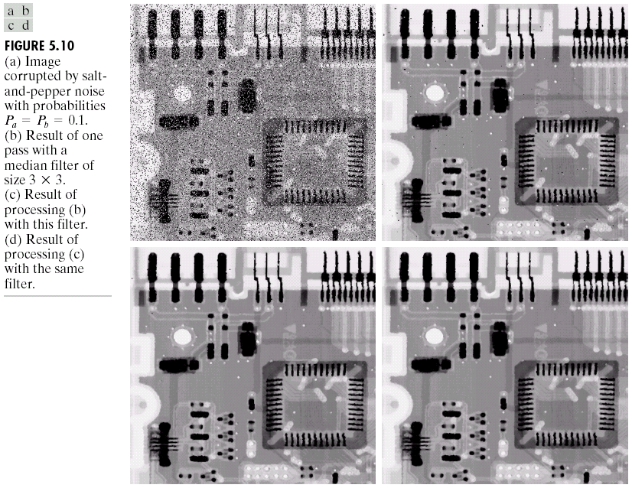
次序统计滤波器

Slide 24
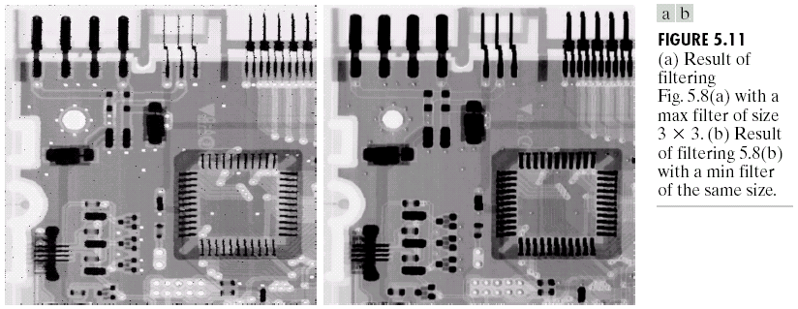
次序统计滤波器：实例

Slide 25
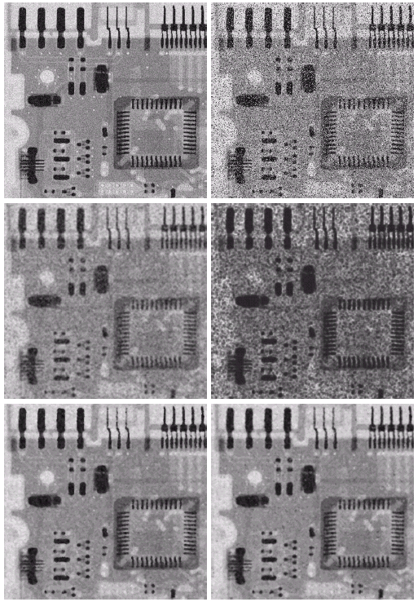
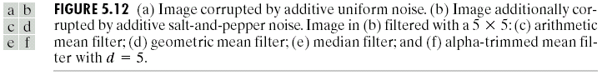
次序统计滤波器：实例

Slide 26
图像去噪
图像去噪
背景知识
空间域噪声恢复
频率域噪声恢复

Slide 27
循环噪声频域滤波
带阻滤波器(Bandreject Filters)
带通滤波器(Bandpass Filters)
槽口滤波器(Notch Filters)

Slide 28
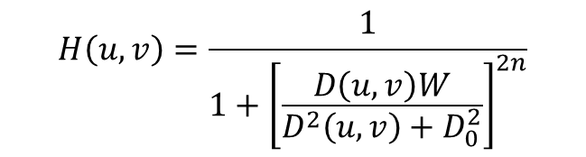
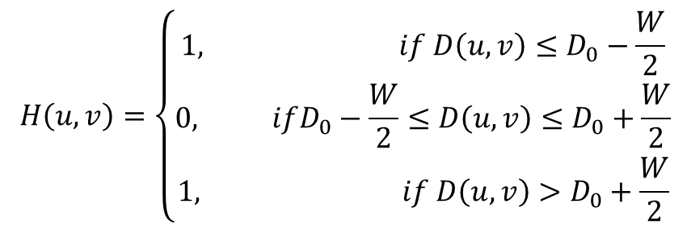
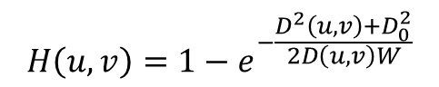
带阻滤波器
理想带阻滤波器
Butterworth带阻滤波器
高斯带阻滤波器
$$H\left(u,v\right)=\left\{\begin{aligned}1, if D\left(u,v\right)≤D_{0}−\frac{W}{2} \\ 0, ifD_{0}−\frac{W}{2}≤D\left(u,v\right)≤D_{0}+\frac{W}{2} \\ 1, if D\left(u,v\right)>D_{0}+\frac{W}{2}\end{aligned}\right.$$
$$H\left(u,v\right)=\frac{1}{1+{\left[\frac{D\left(u,v\right)W}{D^{2}\left(u,v\right)+D_{0}^{2}}\right]}^{2n}}$$
$$H\left(u,v\right)={1−e}^{−\frac{D^{2}\left(u,v\right)+D_{0}^{2}}{2D\left(u,v\right)W}}$$

Slide 29
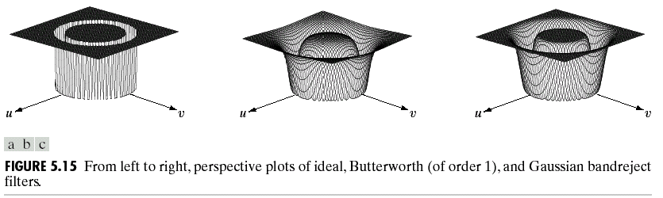
带阻滤波器

Slide 30
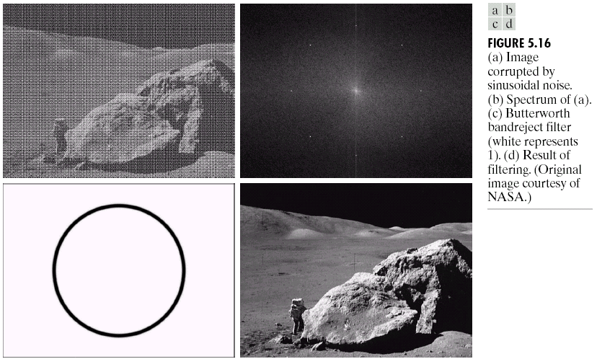
带阻滤波器

Slide 31
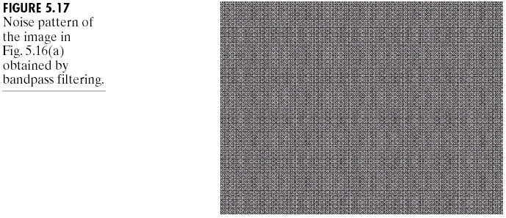

带通滤波器
带通滤波器与带阻滤波器功能相反
$$H_{bp}\left(u,v\right)=1−H_{br}(u,v)$$

Slide 32
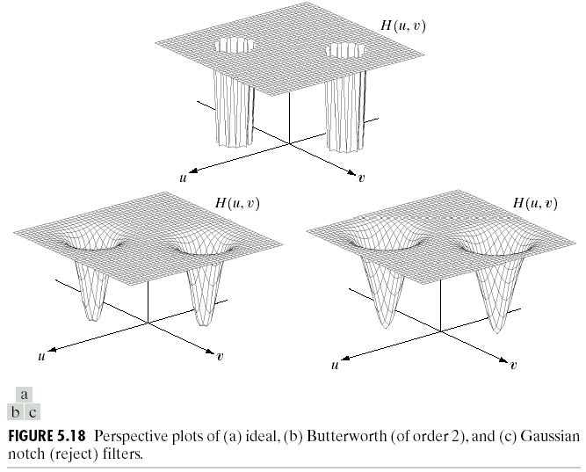
槽口滤波器

Slide 33
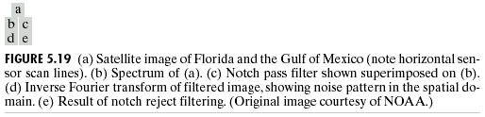
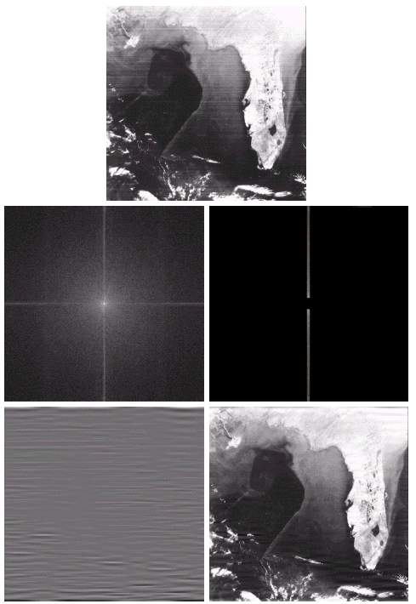
槽口滤波器

Slide 34
图像恢复
图像恢复的背景
图像去噪
图像去模糊
图像的几何校正
图像修复
基于压缩感知的图像恢复

Slide 35
图像去模糊
线性位置不变降质模型
降质函数估计
基于模型进行图像恢复
其他方法

Slide 36

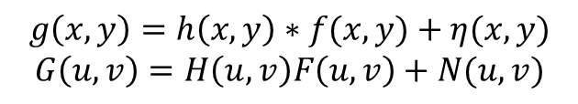
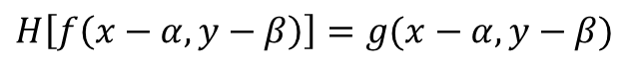
线性位置不变降质模型
降质过程
线性系统
位置不变系统
线型位置不变降质模型
$$g\left(x,y\right)=H\left[f\left(x,y\right)\right]+η(x,y)$$
$$H\left[af_{1}\left(x,y\right)+bf_{2}\left(x,y\right)\right]=aH\left[f_{1}\left(x,y\right)\right]+bH[f_{2}\left(x,y\right)]$$
$$H\left[f\left(x−α,y−β\right)\right]=g(x−α,y−β)$$
$$g\left(x,y\right)=h\left(x,y\right)∗f(x,y)+η(x,y)$$
$$G\left(u,v\right)=H\left(u,v\right)F\left(u,v\right)+N(u,v)$$

Slide 37
图像去模糊
线性位置不变降质模型
降质函数估计
基于模型进行图像恢复
其他方法

Slide 38
估计降质函数
通过观测图像估计(Estimation by Image Observation)
通过实验估计(Estimation by Experimentation)
通过数学建模估计(Estimation by Modeling)

Slide 39
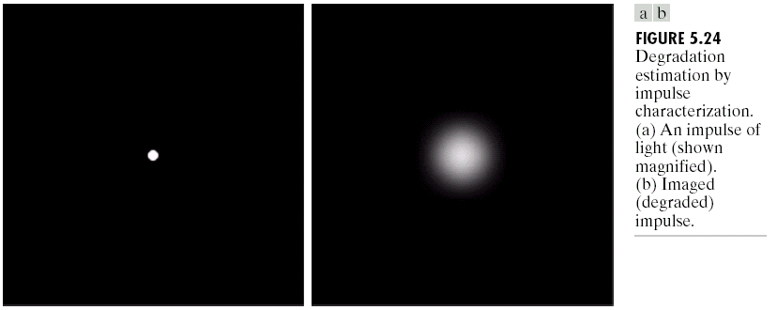
估计降质函数
观测图像估计
见微知著：选取局部高对比度区域进行恢复处理，然后基于处理前后的图像区域、计算得到降质函数；再根据位置不变特性，推广到全图
试验估计

Slide 40
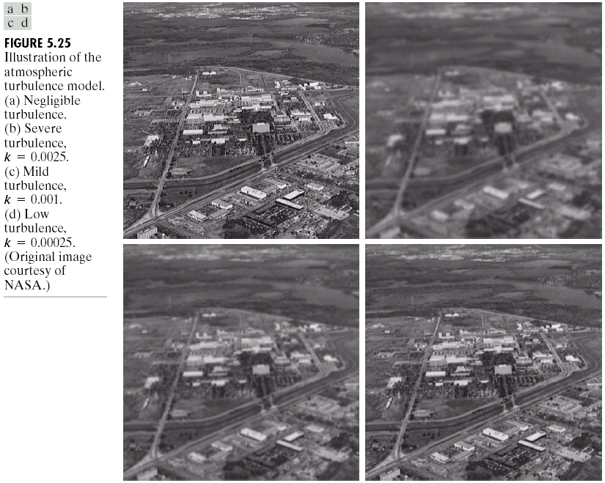

估计降质函数
数学建模估计
$$H\left(u,v\right)=e^{−k{\left(u^{2}+v^{2}\right)}^{5/6}}$$

Slide 41
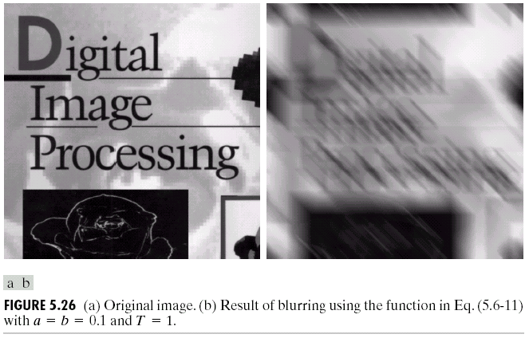
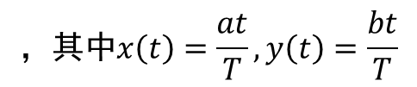
估计降质函数
从基本原理推导数学模型
$$，其中x\left(t\right)=\frac{at}{T}, y\left(t\right)=\frac{bt}{T}$$
对应$系统函数： H\left(u,v\right)=\frac{T}{π(ua+vb)}\sin\left[π\left(ua+vb\right)\right]e^{−jπ(ua+vb)}$

Slide 42
图像去模糊
线性位置不变降质模型
降质函数估计
基于模型进行图像恢复
其他方法

Slide 43
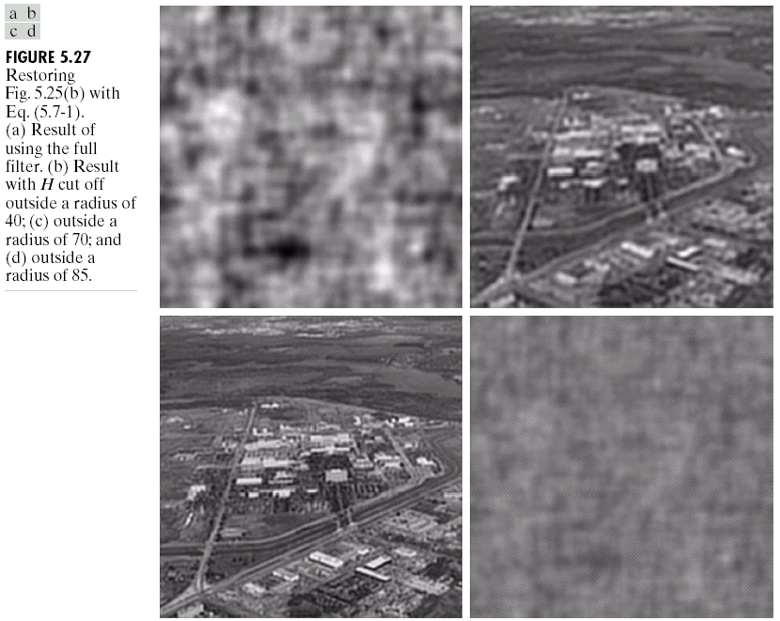
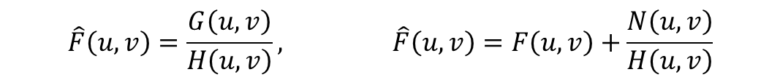
逆滤波
最简单且粗糙的恢复方法
降质图像频谱直接除以降质函数：
即使得到降质函数，难以精确重建
解决方法：限制频谱范围
通过施加一个低通滤波器实现
$$\hat{F}\left(u,v\right)=\frac{G\left(u,v\right)}{H\left(u,v\right)}, \hat{F}\left(u,v\right)=F\left(u,v\right)+\frac{N\left(u,v\right)}{H\left(u,v\right)}$$

Slide 44
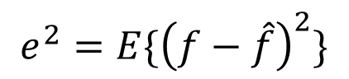
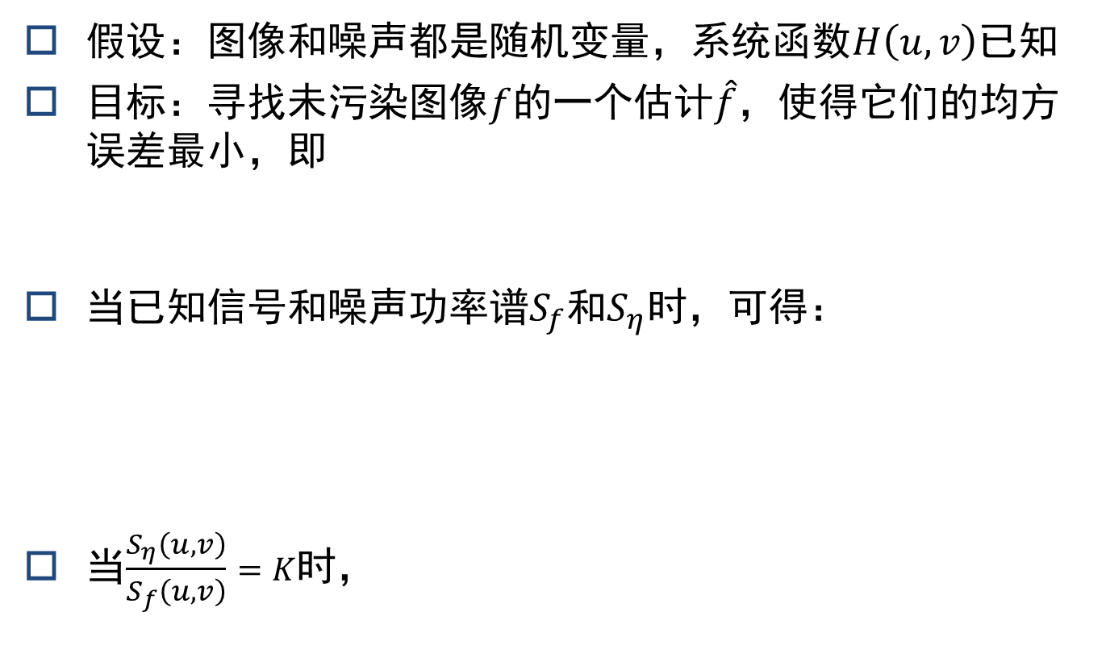
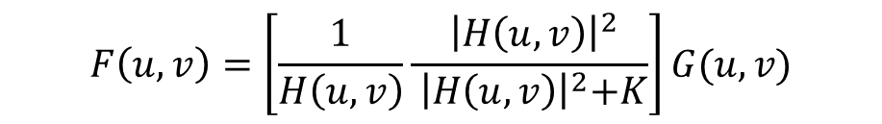
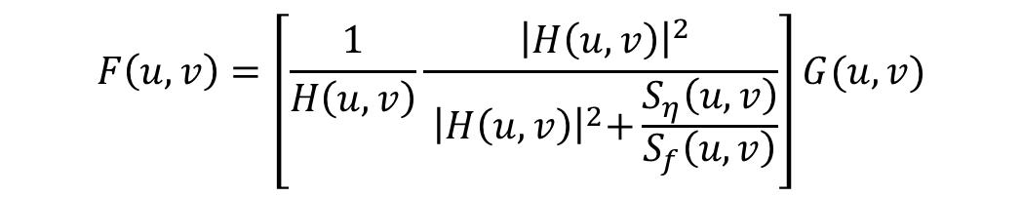
最小均方误差（维纳）滤波
假设：图像和噪声都是随机变量，系统函数$H\left(u,v\right)$已知
目标：寻找未污染图像$f$的一个估计$\hat{f}$，使得它们的均方误差最小，即
当已知信号和噪声功率谱$S_{f}{和S}_{η}$时，可得：
当$\frac{S_{η}\left(u,v\right)}{S_{f}\left(u,v\right)}$ $=K$时，
$$e^{2}=E\{{\left(f−\hat{f}\right)}^{2}\}$$
$$F\left(u,v\right)=\left[\frac{1}{H\left(u,v\right)}\frac{{ \left|H\left(u,v\right)\right|}^{2}}{{ \left|H\left(u,v\right)\right|}^{2}+\frac{S_{η}\left(u,v\right)}{S_{f}\left(u,v\right)}}\right]G(u,v)$$
$$F\left(u,v\right)=\left[\frac{1}{H\left(u,v\right)}\frac{{ \left|H\left(u,v\right)\right|}^{2}}{{ \left|H\left(u,v\right)\right|}^{2}+K}\right]G(u,v)$$

Slide 45
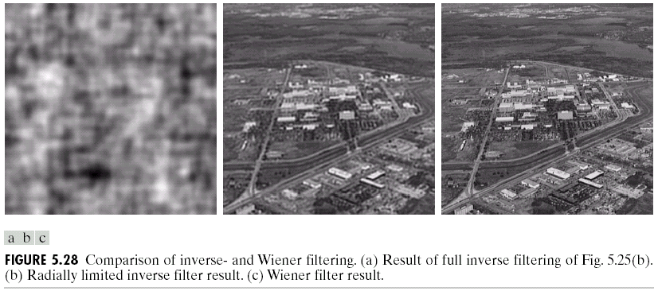
维纳滤波结果对比

Slide 46
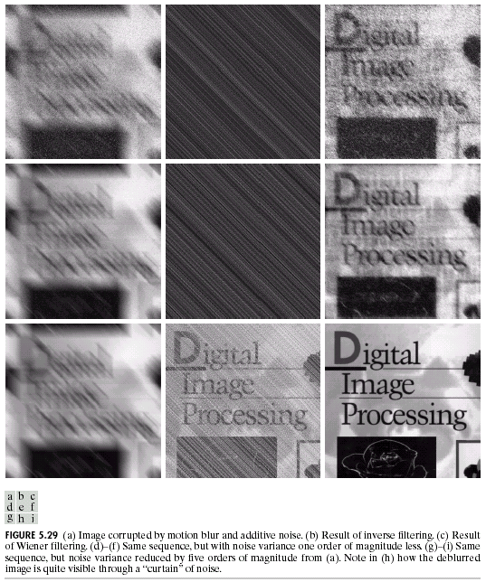
维纳滤波结果对比

Slide 47
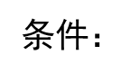
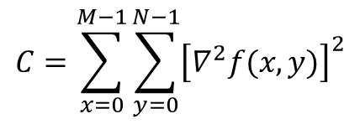
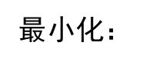
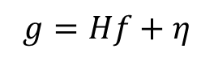
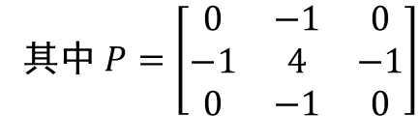




约束最小二乘滤波
与维纳滤波相比
不需要知道信号和噪声的频谱，仅需知道噪声的均值和方差
维纳滤波的最优是平均意义上的，代数法是针对每一幅具体的图像
$$降质模型：$$
$$g=Hf+η$$
$$C=\sum_{x=0}^{M−1}{\sum_{y=0}^{N−1}{{\left[∇^{2}f(x,y)\right]}^{2}}}$$
最小化$：$
条件$：$
$${\left\|g−H\hat{f}\right\|}^{2}={\left\|η\right\|}^{2}$$
$$F\left(u,v\right)=\left[\frac{H^{∗}\left(u,v\right)}{{\left|H\left(u,v\right)\right|}^{2}+γ{\left|P\left(u,v\right)\right|}^{2}}\right]G(u,v)$$
频域解：
其中 $P=\left[\begin{matrix}0 & −1 & 0 \\ −1 & 4 & −1 \\ 0 & −1 & 0\end{matrix}\right]$
，参数$γ$与噪声的均值和方差有关

Slide 48

图像恢复结果示例

Slide 49
图像恢复
图像恢复的背景
图像去噪
图像去模糊
图像的几何校正
图像修复
基于压缩感知的图像恢复

Slide 50

几何校正
恢复或校正几何畸变，不改变灰度
通常分两步进行：
坐标的几何校正(空间变换)
象素灰度值的估计(灰度插值)

Slide 51


几何校正
空间变换一般形式：
$$g\left(x,y\right)=f\left(x^{′},y^{′}\right)=f[a\left(x,y\right),b\left(x,y\right)]$$
输入图 $f(x^{′},y^{′})$
输出图
$$g(x,y)$$

Slide 52
灰度插值
灰度插值的原因是：
输入输出图像坐标间的映射通常不会是整数转换到整数坐标，即输入图像的像素往往映射到输出图像几个像素之间。
灰度插值的实现有两种方法：
前向映射法
后向映射法（常用）

Slide 53
灰度差值的实现
待矫正图像（输入）
矫正结果图像（输出，待求）
前向映射法
后向映射法

Slide 54
坐标的几何校正
建立恢复图象网格坐标与失真图象网格坐标之间的对应关系
这一对应关系可以用多项式来表示。一般用二次多项式
为了求得变换多项式的系数，必须要有足够多、合适的控制点。
变换式和控制点的选取关系到校正的精度和计算量

Slide 55


确定多项式变换系数
基于二次多项式坐标变换：
$$p=a_{0}+a_{1}i+a_{2}j+a_{3}i^{2}+a_{4}j^{2}+a_{5}ij$$
$$q=b_{0}+b_{1}i+b_{2}j+b_{3}i^{2}+b_{4}j^{2}+b_{5}ij$$
控制点：
$$p={\left[p_{1},p_{2},…,p_{M}\right]}^{T}$$
$$q={\left[q_{1},q_{2},…,q_{M}\right]}^{T}$$
由一组控制点，得到变换多项式的系数。

Slide 56
像素灰度值的估计
最近邻赋值
也称零阶差值，把最靠近点的像素值赋予改点
计算简单，结果一般可以接受，但细结构处质量差
双向线型插值
也称一阶插值
计算稍复杂，结果比零阶插值好，虽然在边界处是连续的，但是其导数不连续
高阶插值
计算复杂，可以克服边界处导数的不连续性

Slide 57

双向线性插值计算式
q₁
q₂
f(1, 0)
f(1, 1)
p₁ + p₂ = 1
q₁ + q₂ = 1
p₁
p₂
f(0, 0)
f(0, 1)
由$f\left(x,y\right)=a∙x+b∙y+c∙x∙y+d$，将四个点坐标和灰度信息代入，最后可得：
$$f\left(x,y\right)=\frac{f\left(0,0\right)p1q2+f\left(1,0\right)p2q2+f\left(0,1\right)p1q1 +f\left(1,1\right)p2q1 }{(p1+p2)(q1+q2)}$$

Slide 58


薄板样条插值 Thin plate spline(TPS)
对于给定的一系列观测点$\left\{\left(x_{1},v_{1}\right),\left(x_{2},v_{2}\right),⋯,\left(x_{n},v_{n}\right)\right\}$，我们希望能找到一个对应函数$v=f\left(x\right)$
$f\left(x\right)$为映射后的$x^{′} 或{ y}^{′}$

Slide 59


薄板样条插值 Thin plate spline(TPS)
薄板样条插值：
想象空间中有一片薄钢板，我们希望将这块钢板进行弯折，让它通过每一个观测点。
同时，我们希望弯折这块板子所需要的能量最小，这要求我们对板子的弯曲能进行如下约束：
$$\min_{φ}{\iint{\left[{\left(\frac{∂^{2}f}{∂x_{1}^{2}}\right)}^{2}+2{\left(\frac{∂^{2}f}{∂x_{1}∂x_{2}}\right)}^{2}+{\left(\frac{∂^{2}f}{∂x_{2}^{2}}\right)}^{2}\right]dx_{1}dx_{2}}}$$

Slide 60






薄板样条插值 Thin plate spline(TPS)
可以证明，薄板样条插值最后的形式如下：
约束方程共有p+3个变量，而我们只有p个样本点
添加3个约束条件：
由此，方程改写为：
当$Τ$非奇异时，方程组有唯一解
$$, U\left(r\right)=r2log r$$
$\sum_{k=1}^{p}{w_{k}=0}, \sum_{k=1}^{p}{w_{k}x_{k}=0}$, $\sum_{k=1}^{p}{w_{k}y_{k}=0}$
$$\left[\begin{matrix}S & X \\ X^{T} & 0\end{matrix}\right]\left[\begin{matrix}w \\ a\end{matrix}\right]=Τ\left[\begin{matrix}w_{c} \\ w_{d}\end{matrix}\right]=[\begin{matrix}Y \\ 0\end{matrix}]$$
其中$S_{ij}=U\left(x_{i},x_{j}\right),X第 i 行为[1, xi,yi]$, $w=[w1,⋯,wp]$^{T}, $a=\left[1, a_{x},ay\right]T$.
$$\left[\begin{matrix}w \\ a\end{matrix}\right]=Τ^{−1}[\begin{matrix}Y \\ 0\end{matrix}]$$

Slide 61




插值效果：对$d_{x},d_{y}进行$插值

Slide 62
图像恢复
图像恢复的背景
图像去噪
图像去模糊
压缩失真的恢复
图像的几何校正
图像修复
基于压缩感知的图像恢复

Slide 63


图像修复
以一种无法检测到的形式修改图像的技术

Slide 64
应用
古书画的数字化修复
修复损坏的图片或者电影
去除图像或者视频中不想要的物体
视频传输过程中的差错消除
计算机视觉研究中的去除遮蔽
数码变焦
图像和视频的压缩

Slide 65


例:古书画的数字化修复

Slide 66


例:去除图像或者视频中不想要的物体

Slide 67


例:视频传输过程中的差错消除

Slide 68


例:数码变焦

Slide 69
图像修复的相关工作
基于PDE的图像修复
基于水平线的图像修复
基于纹理合成的图像修复
基于结构传播的图像修复

Slide 70




怎么人工的进行修复
根据明尼阿波利斯(Minneapolis) 艺术学院管理者的经验:
确定怎么去修复白色区域同时保持图像的一致性。
该区域周围的结构一直持续到间隙。
填充不同的区域。
添加纹理信息。

Slide 71




基于PDE的修复理论(1) —— 水平集方法
假设：$φ\left(x,y,t\right)=C$
$$\frac{dφ}{dt}=0 ⇒ \frac{∂φ}{∂t}+\frac{∂φ}{∂x}\frac{∂x}{∂t}+\frac{∂φ}{∂y}\frac{∂y}{∂t}=0$$
$$可得： \frac{∂φ}{∂t}+\frac{∂φ}{∂x}v_{x}+\frac{∂φ}{∂y}v_{y}=0$$
水平集基本方程：
$$\frac{∂φ}{∂t}+∇φ∙v=0$$

Slide 72
曲线的水平集描述
零水平集
零水平集

Slide 73

水平集方法
$$\frac{∂φ}{∂t}+∇φ∙v=0$$
通过时间对图像进行修复
传播这个信息
沿着正确的方向

Slide 74





水平集方法的一个例子
Bertalmio等人于2000年提出
演化方程:

Slide 75

基于PDE的修复理论(2)——变分图像的修复
图像修复: 一个病态的问题
我们没有足够的信息。
怎么解决这个问题?
增加约束条件:
- 光滑
- 边缘长度最小
……
然后建立一个模型，通常是用待修复区域的积分函数，例如：

Slide 76



变分图像的修复
TV(total variation) 模型
Mumford-Shah 模型
我们只需要找到I_{opt} 让 J最小
$$J\left(I\right)=\int_{Ω}{f\left(I,I^{0}\right)dΩ}$$
$$\frac{∂J\left(I\right)}{∂I}{\left.​\right|}_{I=I_{opt}}=0$$
$$J\left(I\right)=\int_{Ω}{\left|∇I\right|+λ{\left|I−I^{0}\right|}^{2}dΩ}$$
$$J\left(I\right)=\int_{Ω}{(γ{\left|∇I\right|}^{2}+λ{\left|I−I^{0}\right|}^{2})dΩ}+α∙length(∂Ω)$$
http://www.math.ucla.edu/~imagers/htmls/inp.html

Slide 77


TV 方法的一个例子

Slide 78
基于水平线(Level Line)的方法
Masnou and Morel, “Level Lines Based Disocclusion”, 1998
Masnou, “Disocclusion: A Variational Approach Using Level Lines”, 2002
Kim et al, “Efficient error concealment using best neighborhood matching and genetic algorithms (BNM-GA)”, 2003

Slide 79

基于水平线的方法
T Junction
根据水平线将图像分割
产生T型连接点表
连接T型结构对
修补该区域

Slide 80








基于水平线方法的例子(1)

Slide 81


基于水平线方法的例子(2)

Slide 82



纹理合成的主要思想
根据提供的样本纹理 I_{in}, 融合出纹理 I_{out，}其纹理和样本相似，但不相同。
马尔科夫随机场(Markov Random Field, MRF)
马尔可夫性质: 一个随机变量序列第 n 时刻的分布特性，只与第 n-1 时刻值有关，与之前的随机变量的取值无关。
随机场：包含两个要素，即位置（site）和相空间（phase space）。当给每一个位置按照某种分布随机赋予相空间的一个值之后，其全体就叫做随机场。
Notes:
马尔可夫一般是马尔可夫性质的简称。它指的是一个随机变量序列按时间先后关系依次排开的时候，第N+1时刻的分布特性，与N时刻以前的随机变量的取值无关。
随机场包含两个要素：位置（site），相空间（phase space）。当给每一个位置中按照某种分布随机赋予相空间的一个值之后，其全体就叫做随机场。

Slide 83




怎么将纹理合成应用到图像修复中?
选择待修复区域。
根据一定的标准，选择样本纹理。
优先度
块匹配
纹理合成
Criminisi A, Perez P, Toyama K. Object removal by exemplar-based inpainting. IEEE Conference on Computer Vision and Pattern Recognition, 2003.

Slide 84




示例结果-1
纹理合成
的实验结果
基于PDE方法
的实验结果

Slide 85




示例结果-2

Slide 86


示例结果-3

Slide 87


示例结果-4

Slide 88




基于结构传播的图像修复
Notes:
图像修复中，结构信息获取困难，可以用人工参与，简单画出结构轮廓线

Slide 89



基于结构传播的图像修复
结构传播代价函数 （Sun et al, SIGGRAPH 2005）
灰色区域为待修复区域
EI(xi)
E2(xi)
ES(xi)
(a) Curve segments cxi (red) in the source patch, and curve segments ci (yellow) in the target rectangle. ES(xi) measures the structure similarity between cxi and ci. dist is the shortest distance (black dotted line) from point ci(s) on segment ci to segment cxi. (b) The green box shows the cost EI(xi) on the boundary of the unknown region. The red box shows the cost E2(xi, xj) for neighboring patches.
Notes:
With the initial coarsely inferred structure line, we can recover the structure finely by an optimization formulation.
Es(xi) is the energy term that measures the structure similarity between the patch to be filled of the i − th anchor points and the candidate patches in the sample patch set.
EI (xi) is the same as used in [20] and [6], which is SSD calculated between target patches and candidate source patches.
E2(xi, xj) is the coherence term between patches of two adjacent anchor points, where xi, xj are labels for these two nodes.

Slide 90




例子(1)
原图
待修复区域和手画结构曲线
结构修复结果
纹理修复结果

Slide 91




例子(2)
原图
待修复区域和手画结构曲线
结构修复结果
纹理修复结果

Slide 92
图像恢复
图像恢复的背景
图像去噪
图像去模糊
图像的几何校正
图像修复
基于压缩感知的图像恢复

Slide 93
压缩感知 (Compressed Sensing，2004)
压缩感知又称压缩采样，是一种对信号进行采样的技术，在采用的过程中完成了数据的压缩
Nyquist采样定理 (1928年)
采样频率必须大于信号中最高频率的两倍，可从采样信号重建原始信号
采样方式：等间距采样
压缩感知
基于信号的稀疏特性，在远小于Nyquist 采样率的条件下，用随机采样获取信号的离散样本，然后通过非线性重建算法，完美的重建信号
典型应用场景：核磁共振成像，成像速度提高10+倍
被美国科技评论评为2007年度十大科技进展

Slide 94




基于压缩感知的图像恢复
假设$x∈R^{N}在$字典$Ψ$上是稀疏的，即
表示$x$在$Ψ$上是可压缩的，它可以被$Ψ中$的$k个$码字向量很好地表达。 $Ψ$又称稀疏矩阵， $S$称稀疏系数。
假设有一个$M×N$大小的观测矩阵$Φ，此处M<N$，得到的观察数据为$y，$即
$$x=ΨS, {\left\|S\right\| }_{0}=k≪N$$
$$y=Φx=ΦΨS=ΘS$$
Notes:
只要信号是可压缩的或在某个变换域是稀疏的，那么就可以用一个与变换基不相关的观测矩阵将变换所得高维信号投影到一个低维空间上，然后通过求解一个优化问题就可以从这些少量的投影中以高概率重构出原信号，可以证明这样的投影包含了重构信号的足够信息。
在该理论框架下，采样速率不再取决于信号的带宽，而在很大程度上取决于两个基本准则：稀疏性和非相关性，或者稀疏性和等距约束性。
方程的个数远小于未知数的个数，方程无确定解，无法重构信号。但是，由于信号是K稀疏，若上式中的Φ满足有限等距性质(Restricted Isometry Property，简称RIP)，则K个系数就能够从M个测量值准确重构（得到一个最优解）。RIP性质的等价条件是测量矩阵Φ和稀疏基Ψ不相关。
它作为一个新的采样理论，它通过开发信号的稀疏特性，在远小于Nyquist 采样率的条件下，用随机采样获取信号的离散样本，然后通过非线性重建算法完美的重建信号^{[1]} 。被美国科技评论评为2007年度十大科技进展。

Slide 95


压缩感知
当$Θ$满足restricted isometry property (RIP, 有限等距)性质时， $x$在字典$Ψ$上的系数$S可以$通过求解以下优化问题得到：
Restricted isometry property (RIP)性质
当$Θ$满足$k$次的RIP性质时，则对于常数$δ_{k}∈\left(0, 1\right)$有
RIP性质保证原空间到稀疏空间的一一映射关系
如果稀疏基和观测基不相关，则可保证RIP性
独立同分布的高斯随机测量矩阵可成为普适的压缩感知测量矩阵
总结：如果一个信号($x$)在某个变换域($Ψ$)是稀疏的，可用一个与变换基不相关的观测矩阵($Φ$)将变换所得高维信号投影到一个低维空间($y$)上，然后通过求解一个优化问题($S$)，即可从这些少量的投影中($y$)以高概率重构出原信号($x$)
$$S=\arg{\min_{S} {\left\|S\right\|}_{1}, s.t. y=ΦΨS}$$
$(1−δ_{k}){\left\|v\right\|}_{2}^{2}≤{\left\|Θv\right\|}_{2}^{2}$ $≤(1+δ_{k}){\left\|v\right\|}_{2}^{2}$,
对于任意$v$，只要有${\left\|v\right\|}_{0}≤k$
Notes:
如果稀疏基和观测基不相关，则很大程度上保证了RIP性。CandeS和Tao等证明:独立同分布的高斯随机测量矩阵可以成为普适的压缩感知测量矩阵。
观测基矩阵与稀疏基矩阵的乘积满足RIP性质（有限等距性质）。这个性质保证了观测矩阵不会把两个不同的K稀疏信号映射到同一个集合中（保证原空间到稀疏空间的一一映射关系），这就要求从观测矩阵中抽取的每M个列向量构成的矩阵是非奇异的。
如果一个信号在某个变换域是稀疏的，那么就可以用一个与变换基不相关的观测矩阵将变换所得高维信号投影到一个低维空间上，然后通过求解一个优化问题就可以从这些少量的投影中以高概率重构出原信号。

Slide 96

稀疏表达
稀疏表达也是在稀疏性的假设下，通过求解优化问题进行信号恢复
Notes:
稀疏表示的意义：只有信号是K稀疏的（且K<M<<N），才有可能在观测M个观测值时，从K个较大的系数重建原始长度为N的信号。也就是当信号有稀疏展开时，可以丢掉小系数而不会失真。
稀疏分解是找到信号的最稀疏最有效的表达。
由于上式的求解是个NP难问题（在多项式时间内难以求解，甚至无法验证解的可靠性）。
L₁最小范数下在一定条件下和L₀最小范数具有等价性，可得到相同的解。

Slide 97

稀疏表达和MAP(最大后验)的关系
假设稀疏系数符合Laplace分布，噪声符合高斯分布
基于稀疏表达的信号恢复等价于基于稀疏系数是Laplace分布假设的MAP

Slide 98

稀疏表达的求解
求解稀疏表达的问题的核心是如何求解
1) Gradient Projection Methods
2) Homotopy Methods
3) Iterative Shrinkage-Thresholding Methods
4) Proximal Gradient Methods
5) Alternating Direction Methods
Allen Y. Yang, A. Ganesh, S. Shanka Sastry, Yi Ma “Fast L1 Minimization Algorithms and An Application in Robust Face Recognition: A Review”, ICIP 2010

Slide 99


稀疏字典D
设计的字典
Wavelets, curvelets, wedgelets, bandlets, ……
训练的字典
无监督训练
K-means + PCA 得到字典
学习得到字典
通过求解
（码本$D$含$p$个码字，每个码字向量维度为$m$）

Slide 100



稀疏字典D
（码本$D$含$p$个码字，每个码字向量维度为$m$）
Aharon M, Elad M, Bruckstein A. “K-SVD: An algorithm for designing overcomplete dictionaries for sparse representation”, IEEE TSP, 54 (11), 2006
Lee, H., Battle, A., Raina, R., Ng. A. Y. “Efficient sparse coding algorithms”, NIPS 2006
W. Dong, L. Zhang, G. Shi, and X. Wu, “Image deblurring and super-resolution by adaptive sparse domain selection and adaptive regularization,” IEEE TIP, 20(7), 2011.

Slide 101


稀疏表达—图像恢复
基本框架
去高斯噪声
去模糊
图像修复
超分辨
(1)
$(Y$: 降质图像；$X$: 待恢复图像)

Slide 102


稀疏表达—图像恢复：去噪
对于去除高斯噪声，(1)式中$A=I$（单位矩阵）

Slide 103


稀疏表达—图像恢复：去噪
对于去除高斯噪声，(1)式中$A=I$（单位矩阵）

Slide 104






稀疏表达—图像恢复：去模糊
此时式(1)中，A是由于卷积作用而产生的矩阵
如果是空间不变的卷积核， A为一个循环矩阵
注意：X由矩阵变成了列向量的表达形式

Slide 105


稀疏表达—图像恢复：图像修复
此时式(1)中，A是由于模板（mask）而产生的矩阵

Slide 106




稀疏表达—图像恢复：超分辨
此时式(1)中，A是先由卷积、然后下采样作用而产生的矩阵
超分辨系数3
J. Yang, J. Wright, T. S. Huang, Y, Ma, “Image Super-Resolution via Sparse Representation”, IEEE TIP, 19(11), 2010.

